Slide 1


Odkrivaj, sodeluj, raziskuj: Iz teorije v prakso
Saša Vidmar, Goriška knjižnica
Ljubljana, 4. december 2024

Slide 2

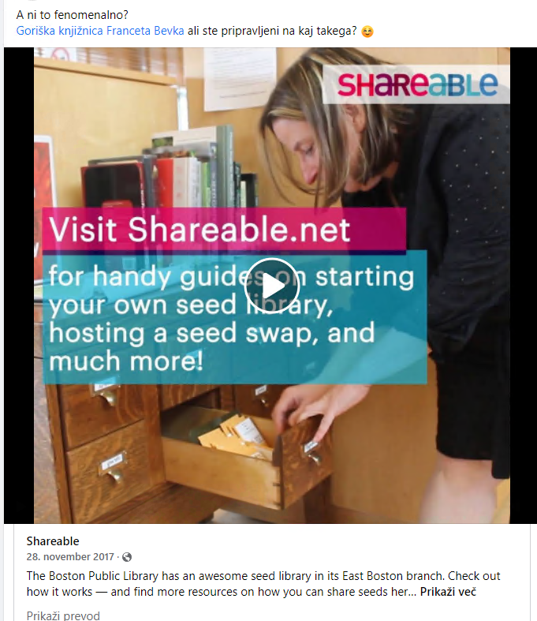
Začelo se je že leta …
2018 s pobudo na FB profil Goriške knjižnice.
Najprej smo se morali sploh izobraziti o tem kaj je knjižnica semen.
Vzporedno z razvijanjem Knjižice semen smo že začeli s prvimi aktivnostmi.

Slide 3
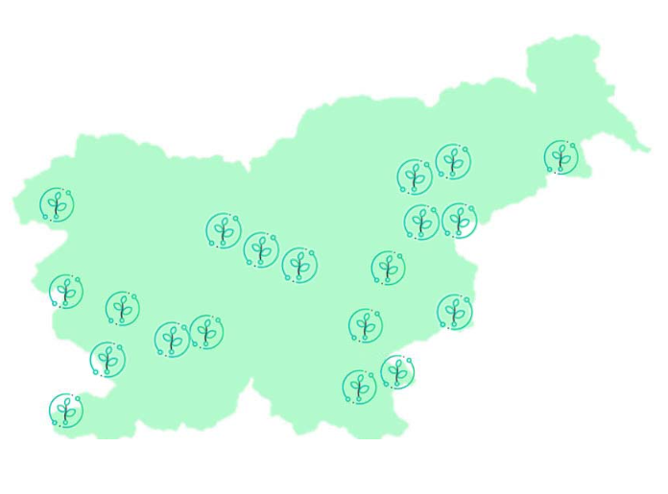
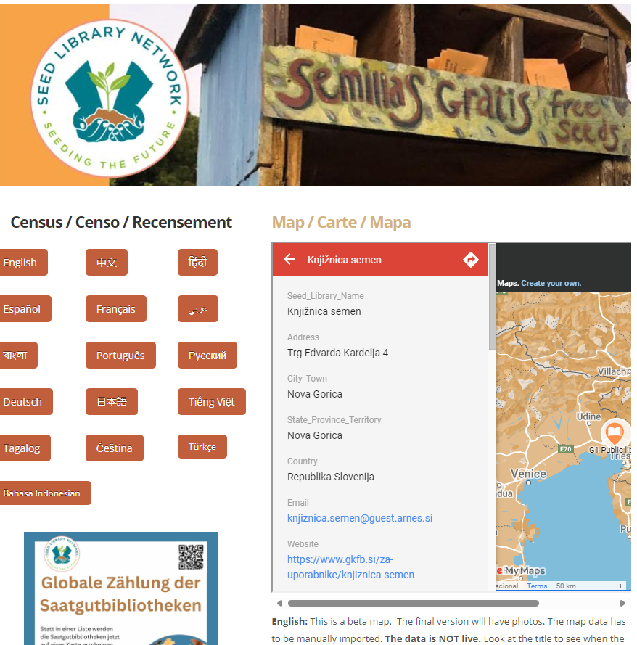
Ugotovili smo …
Prve knjižnice semen so se začele pojavljati v ZDA po letu 2000 kot odgovor na pritiske agrokemičnih multinacionalk.
Večinoma delujejo pod okriljem splošnih knjižnic.
Namenjene in dostopne so vsem prebivalcem lokalne skupnosti.

Slide 4
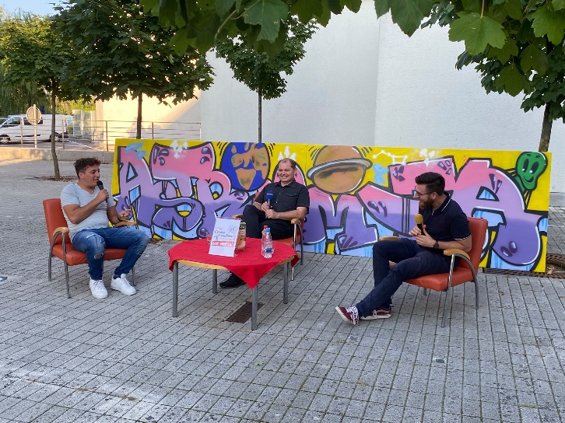
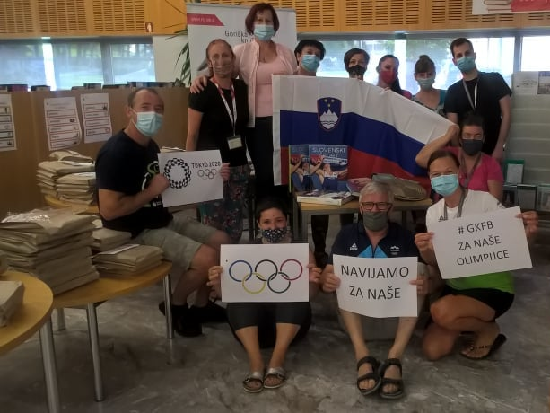
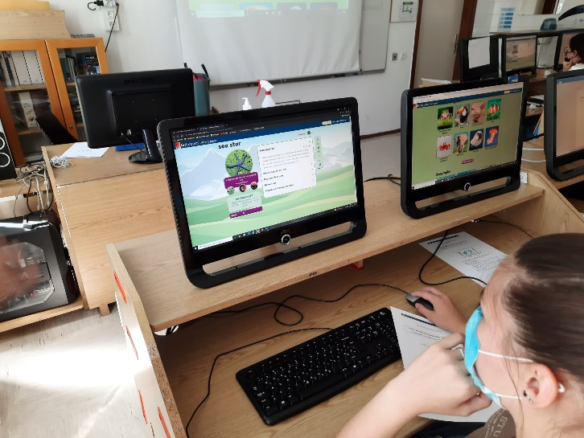
Zakaj splošna knjižnica?
Z umeščenostjo knjižnic semen v splošno knjižnico izpostavljamo svojo izobraževalno funkcijo in povezovalno vlogo v družbi.
Posameznika spodbujamo k aktivnemu delovanju v svoji skupnosti in k ohranitvi svoje kulturne in naravne dediščine (in semena to so!), pa tudi k ustvarjanju vezi med člani skupnosti.
Vse to pa se sklada z našo tradicionalno vlogo, proaktivnim pristopom in nenazadnje z našim poslanstvom.

Slide 5

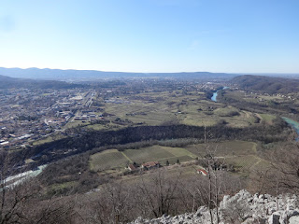
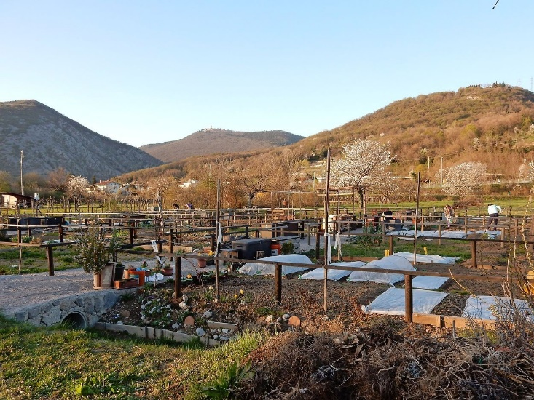

Zakaj Goriška knjižnica?
Tradicija medsebojne izmenjave semen,
idealna lokacija,
prepoznavnost in ugled knjižnice v okolju,
dostopnost, število obiskovalcev.

Slide 6

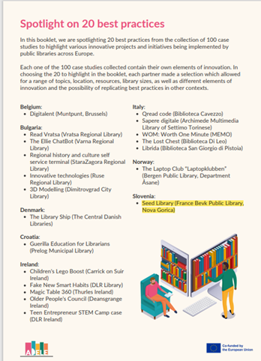
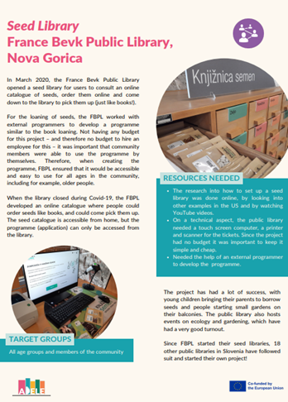
Cilji in rezultati Knjižnice semen
Izobraževanje in ozaveščanje lokalne skupnosti o pomenu samooskrbe, ohranjanju biotske raznovrstnosti, opozarjanje na stare domače rastlinske sorte in aktualni okoljski problematiki.
Nabor podatkov o vrtninah in rastlinah, ki krožijo v našem okolju.
Razširjenost Knjižnice semen v splošnih knjižnicah. V letu 2025 tudi v tujini.
Prepoznavnost vrednosti projekta doma in v tujini.

Slide 7
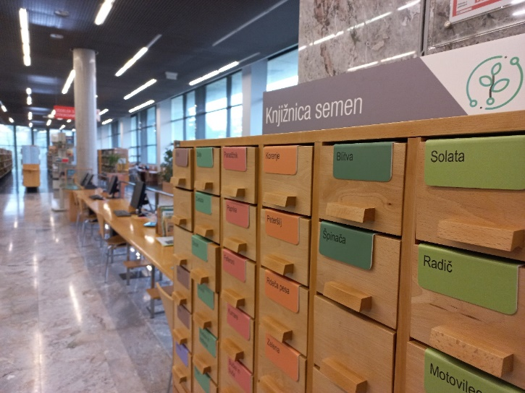
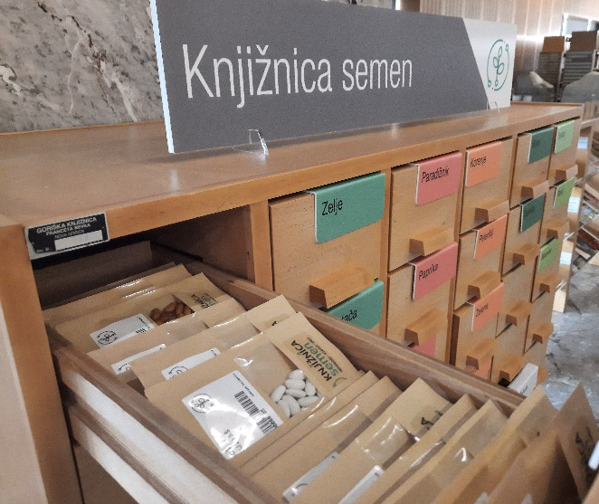
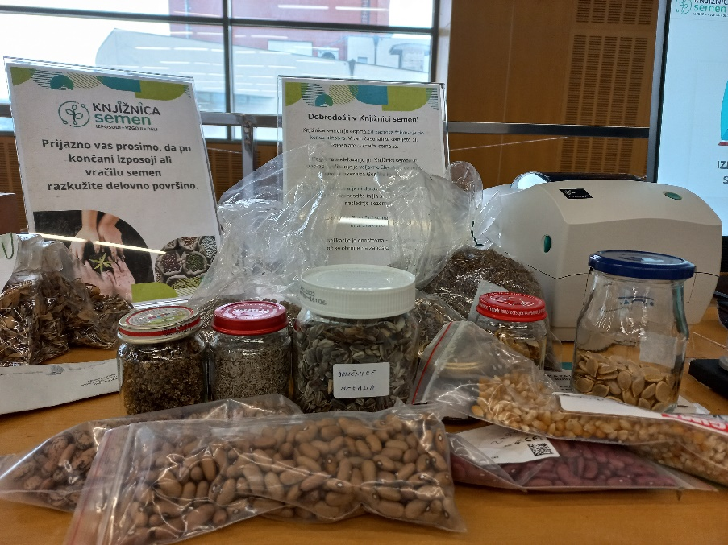

Kako deluje?
Knjižnica semen zbira doma predelana semena na ekološki način.
Uporabniki si izposodijo semena in iz njih vzgojijo rastline. Nato pridelajo nova semena in del teh vrnejo v knjižnico.

Slide 8
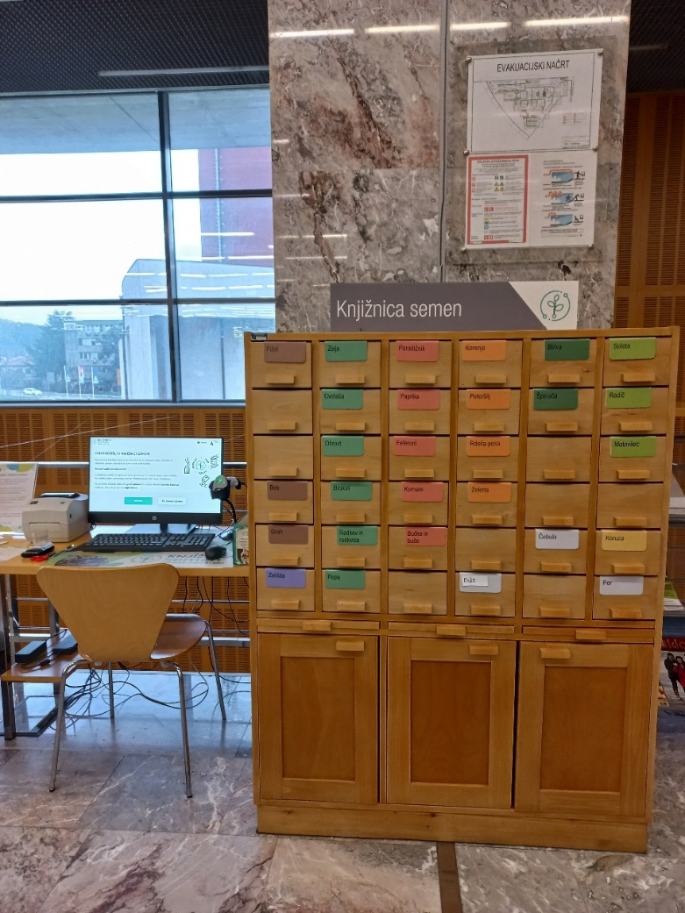
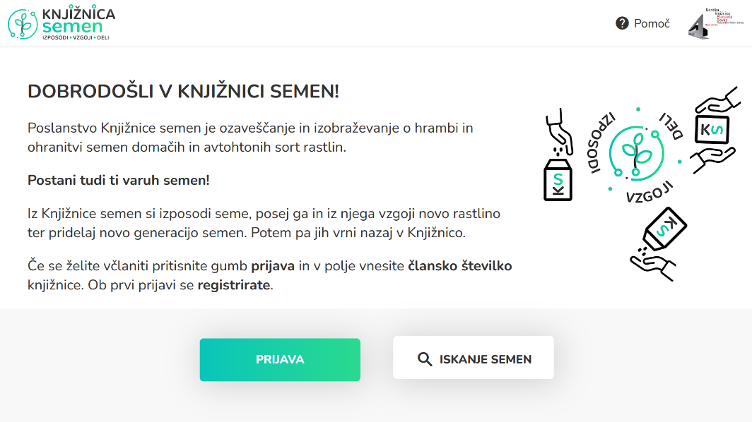
Aplikacija
Razvita v sodelovanju s podjetjem Ekosplet.
Je uporabniško naravna, namenjena samostojni uporabi.
Nastaja zbirka različnih podatkov o rastlinah, pridelavi (semen in plodov) in uporabi pridelkov.

Slide 9
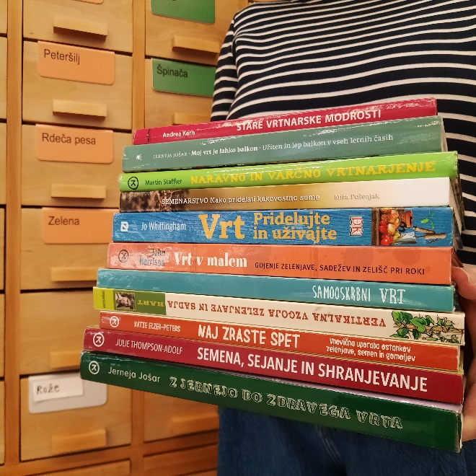
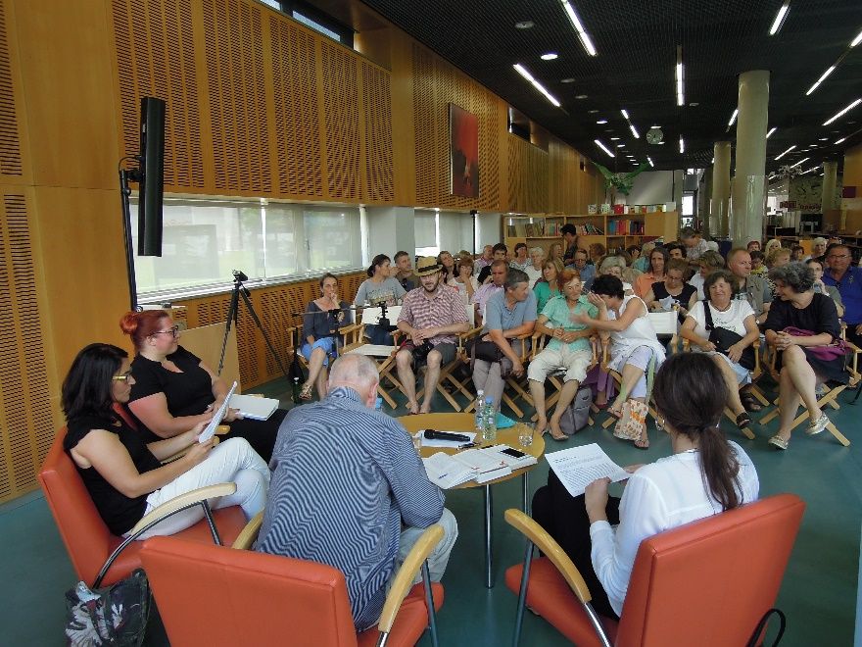
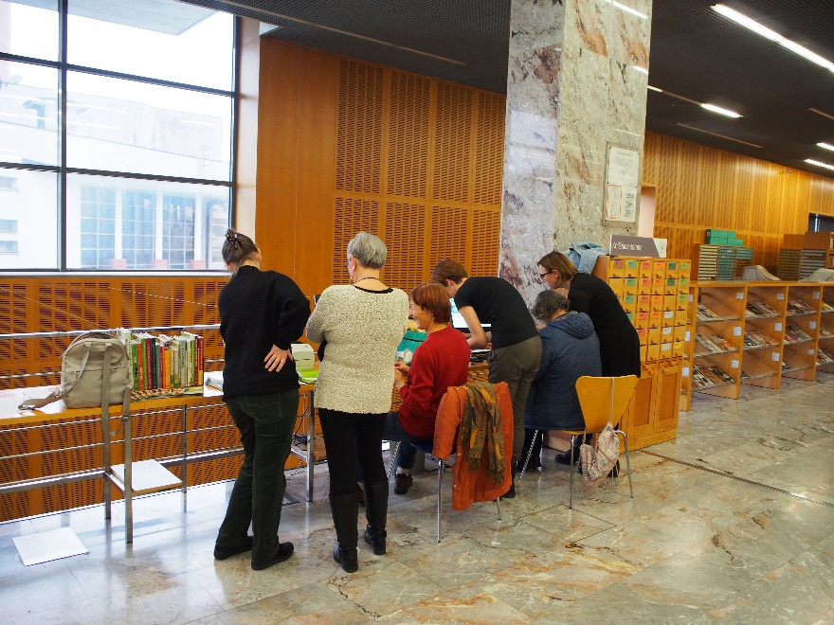
Težave …
Bibliotekarji nismo strokovnjaki na področju pridelovanja semen – nekateri so ljubiteljski vrtnarji, vsi pa zagnani bibliotekarji → potrebujemo podporo strokovnjakov.
Nerazumevanje uporabnikov lokalne skupnosti.
Neprepoznani kot pomemben vezni člen med lokalno skupnost in strokovnjaki.
Sodelavci in kolegi …

Slide 10

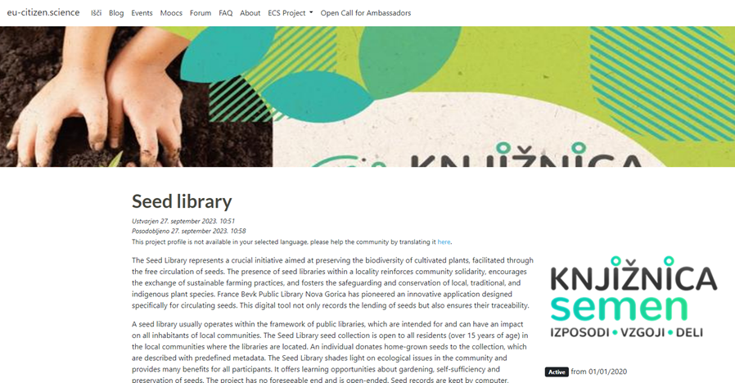
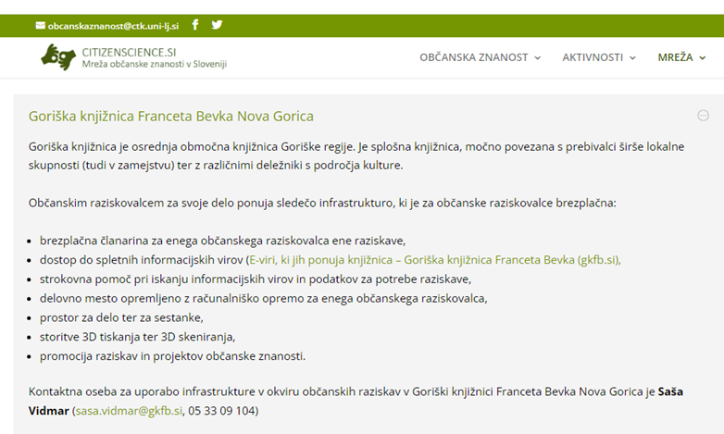
Knjižnica semen - projekt občanske znanosti
Knjižnica semen ni bila načrtovana kot projekt občanske znanosti.
Nagovarja vseh 10 načel občanske znanosti.
Zbrani podatki so na voljo za obdelavo v raziskovalne namene.
Odprtost za sodelovanje s strokovnjaki in raziskovalci.

Slide 11



HVALA!
sasa.vidmar@gkfb.si

